Slide 1
PROYEK PERANGKAT LUNAK Game set schdule
kelompok 8 :
Anggun Mahanani (A11.2018.11473)
Anggun Suasana (A11.2018.11474)
Sapto Susilo (A11.2018.10893)
Hadi Kustiyawan (A11.2018.10898)
Helmi Zainul Muttaqin (A11.2018.11451)

Slide 2
PROJECT CHARTER
Nama Proyek Aplikasi Set Schdule
Nama Tim Kelompok 8
Tanggal Mulai Proyek 24 Maret 2021
Tanggal Berakhir Proyek 24 Juli 2021
Deskripsi Proyek Game Set Schadule merupakan aplikasi untuk mempublis game dengan cara masuk/login ke Home Page lalu pilih fitur Publis Game kemudian publisher bisa langsung mempublisnya. melalui Aplikasi Game Set Schdule ini nantinya user juga bisa memainkan game secara online atau bisa juga memainkan game offline nya secara langsung di laman aplikasinya dengan sebelumnya telah mendaftarkan diri terlebih dahulu, lalu setelah itu tinggal login saja dan pilih game yan kamu suka dan saat nya mainkan gamenya. Game Set Schdule memberdayakan game dengan platform pempublisan gratis yang dirancang dengan indah dan super intuitif. Game Set Schadule memberi Anda Halaman Upload Game bagi Publisher dengan gratis untuk dibagikan ke user di situs web Game Set Schdule.

Slide 3
Stakeholder
pruduct owner : Kelompok 8
project leader : Anggun Mahanani
Business & System Analyst : Anggun Suasana & Anggun Mahanani
Front-End Programmer : Anggun Suasana & Sapto Susilo
Back-End Programmer : Sapto Susilo & Helmi Zainul Muttaqin
UI/UX Disign : Hadi Kustiyawan
Database Designer : Helmi Zainul Muttaqin

Slide 4
PROJECT SCOPE STATEMENT
Ruang Lingkup
Game Set Schadule merupakan aplikasi untuk mempublis game dengan cara masuk/login ke Home Page lalu pilih fitur Publis Game kemudian publisher bisa langsung mempublisnya. melalui Aplikasi Game Set Schdule ini nantinya user juga bisa memainkan game secara online atau bisa juga memainkan game offline nya secara langsung di laman aplikasinya dengan sebelumnya telah mendaftarkan diri terlebih dahulu, lalu setelah itu tinggal login saja dan pilih game yan kamu suka dan saat nya mainkan gamenya. Game Set Schdule memberdayakan game dengan platform pempublisan gratis yang dirancang dengan indah dan super intuitif. Game Set Schadule memberi Anda Halaman Upload Game bagi Publisher dengan gratis untuk dibagikan ke user di situs web Game Set Schdule.

Slide 5
Deskkripsi Fungsionalitas
User login system
User Registration w/ email verification ( Dapat menghubungi saya untuk mengaktifkan feature tersebut )
Terdapat banyak game dengan berbagai kategori yang bisa kalian mainkan di web!
Publisher, user & game data management
Purchase, upload & game management
And manymore!

Slide 6
Work Breakdown Structure
Aplikasi Set Schdule
Desain
Percobaan
Perencanaan
Kode
Melakukan Percobaan Aplikasi
Pengumpulan Data dan Informasi
Membuat Desain Aplikasi
Membuat Kode Program
Analisa Kekurangan Aplikasi
Analisa Kebutuhan Aplikasi

Slide 7
Gantt Chart
 | Minggu
 | 1 | 2 | 3 | 4 | 5 | 6 | 7 | 8 | 9 | 10 | 11 | 12 | 13 | 14 | 15 | 16 | 17
Pengumpulan Data dan Informasi
Analisa Kebutuhan Aplikasi
Membuat Desain Aplikasi
Membuat Kode Aplikasi
Melakukan Percobaan Aplikasi
Analisa Kekurangan Aplikasi

Slide 8
PROJECT MANAGEMENT TOOLS
PROJECT MANAGEMENT : TRELLO
DIAGRAM : WHIMSICAL
WIREFRAME : BALSAMIQ
MOCKUP : AdobeXD

Slide 9
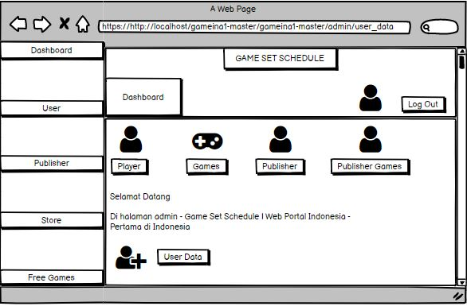
WIREFRAME

Slide 10
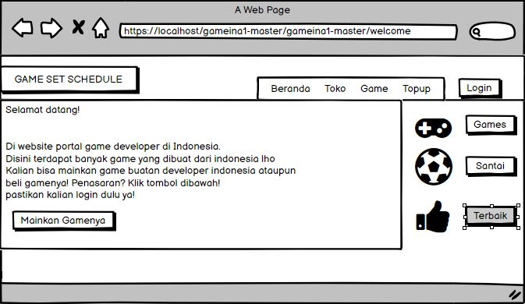
WIREFRAME

Slide 11
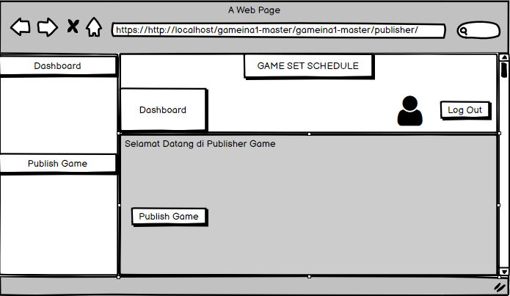
WIREFRAME

Slide 12
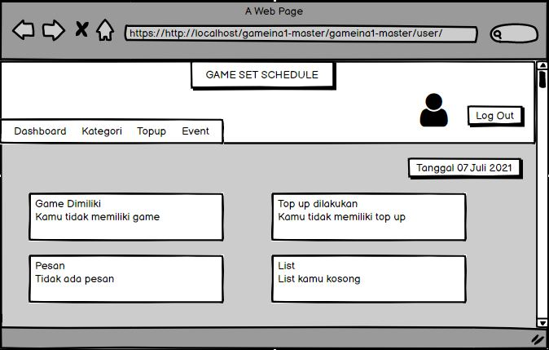
WIREFRAME

Slide 13
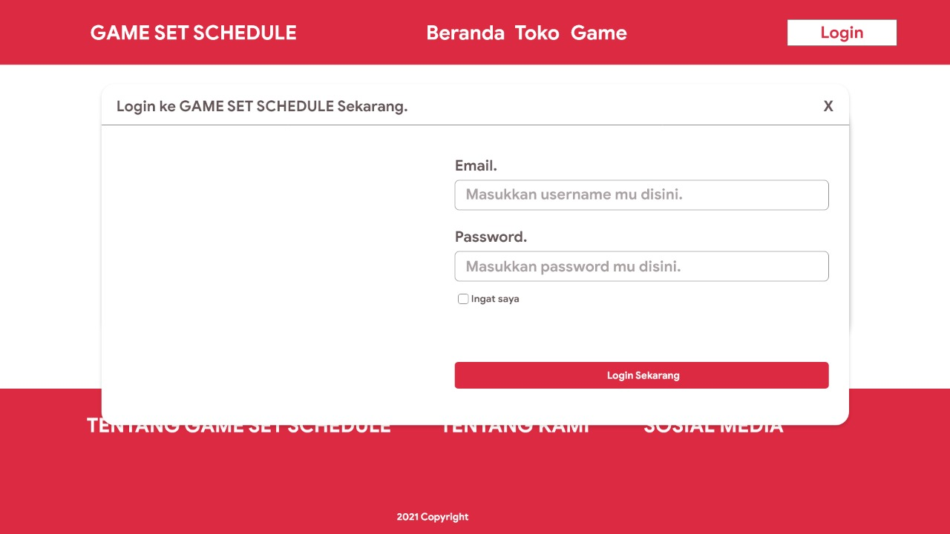
UI MOCKUP pengaturan

Slide 14
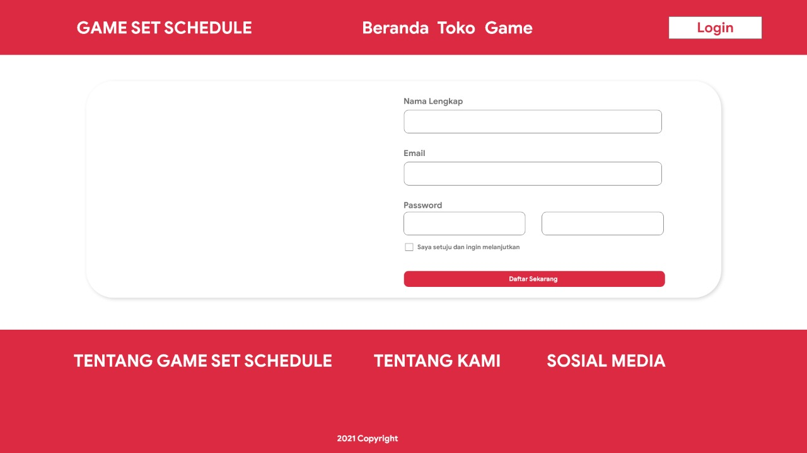
UI MOCKUP BEranda

Slide 15
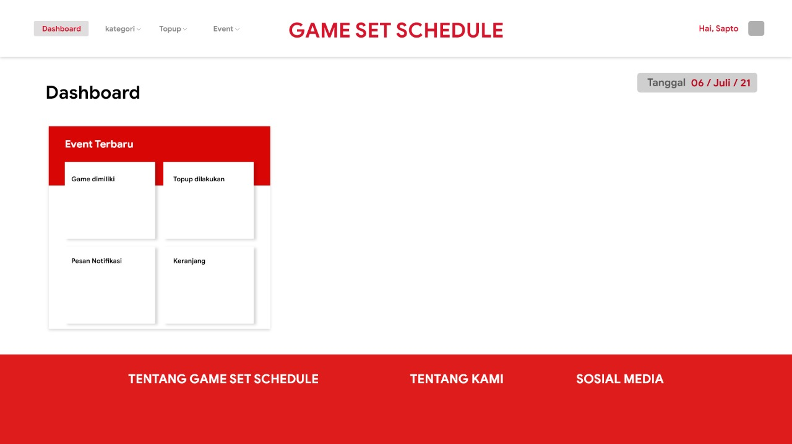
UI MOCKUP DASHBOARD User

Slide 16
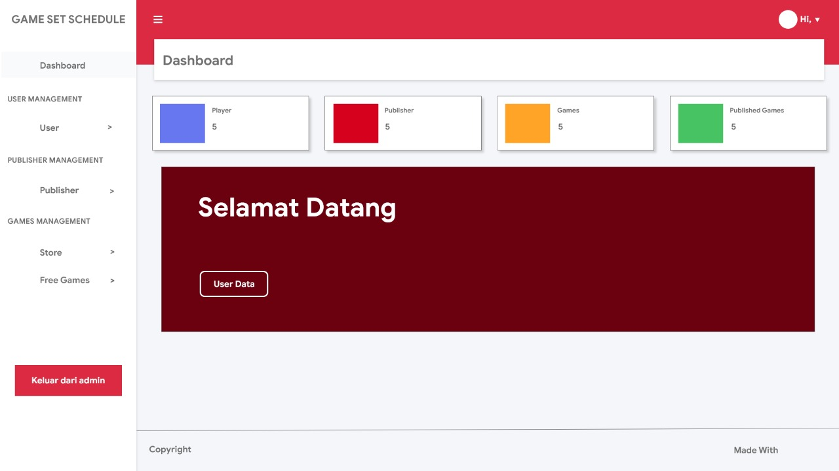
UI MOCKUP DASHBOARD Admin

Slide 17
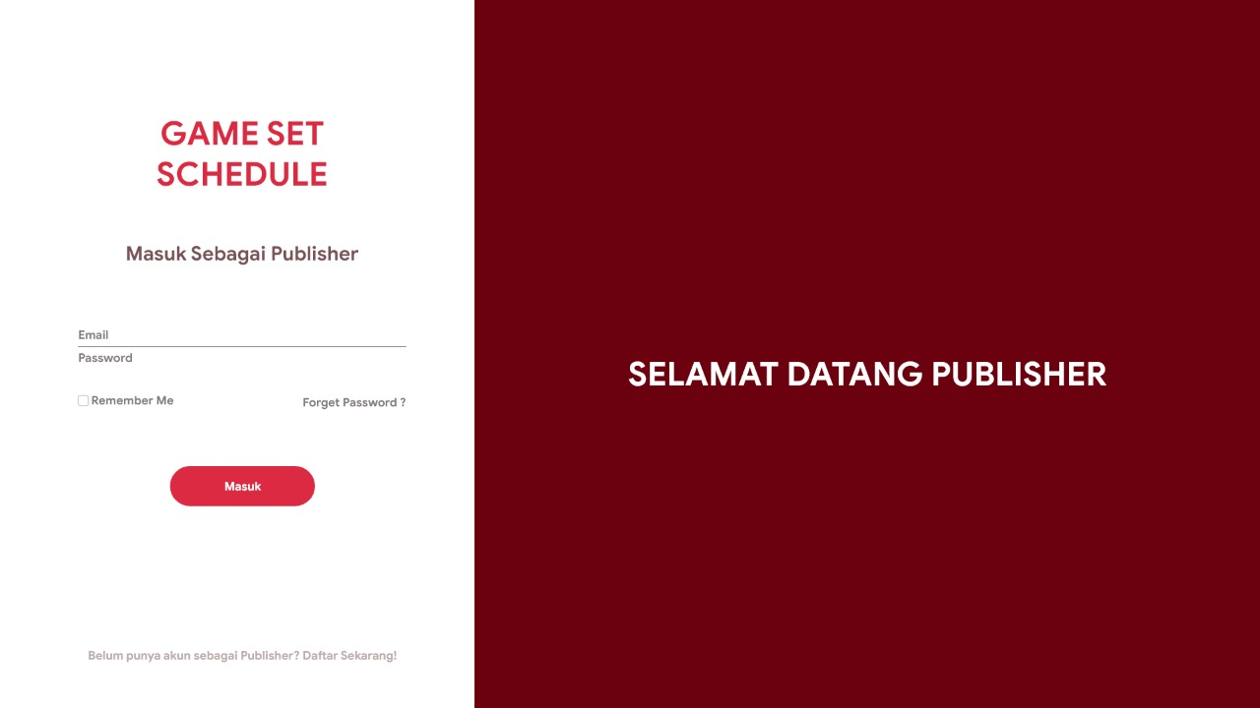
UI MOCKUP pengaturan

Slide 18
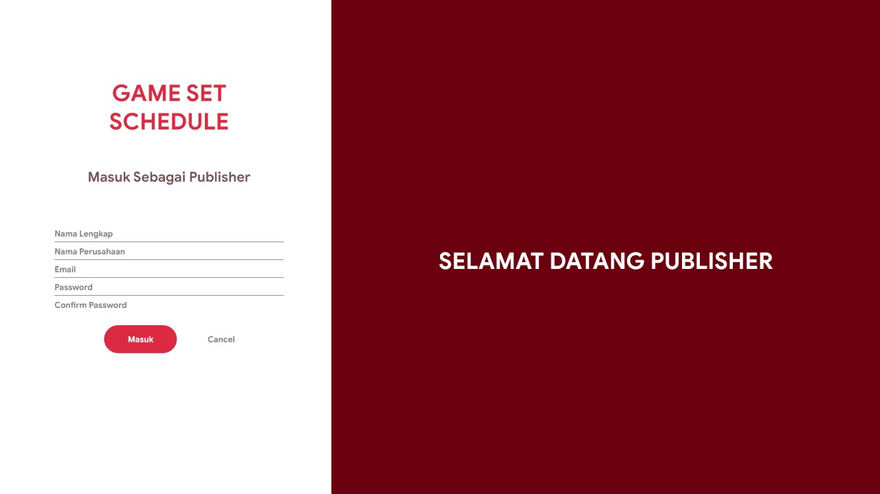
UI MOCKUP Login Publisher

Slide 19
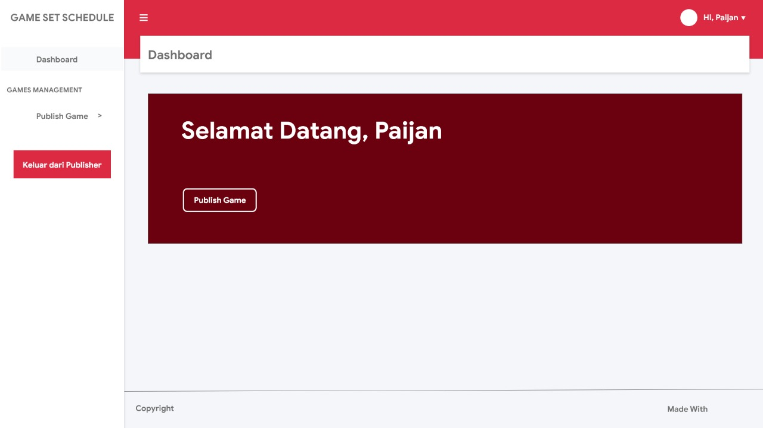
UI MOCKUP pelanggan

Slide 20
SEKIAN DAN Terimakasih...

